Slide 1
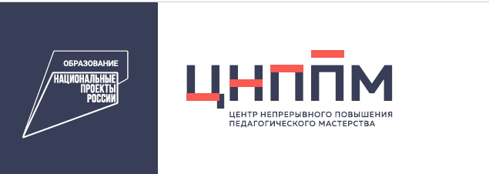
Результаты мониторинга реализации целевой модели наставничества в Приморском крае (апрель 2024 года)
Сеничева Юлия Алексеевна, гл. эксперт ЦНППМ ПК ИРО, yasen65@mail.ru, 89242518521

Slide 2
Показатели мониторинга
Уровень деятельности ОО (нормативное обеспечение) :
- по доле ОО от общего количества ОО, имеющих на сайте Положение о системе наставничества;
- -по доле ОО от общего количества ОО, имеющих размещенные на сайте программу, включая персонализированные программы наставничества различных форм;
- по доле ОО от общего количества ОО, имеющих размещенную на сайте дорожную карту (план мероприятий) по реализации Положения о системе наставничества ;
по доле ОО от общего количества ОО , имеющих размещенные на сайте приказы о назначении наставников (различные формы «педагог-педагог», «педагог-учащийся», «учащийся-учащийся»);

Slide 3
муниципалитет | 1.1 ОО | 1.2./1.3 Положение |  | 1.6/1.7 Программы |  | 1.4/1.5 Дорожная карта |  | 1.8/1.9 Приказ |  | 1.10/1.11 внедрена ЦМН
Анучинский МО | 4 | 4 | 100% | 4 | 100% | 4 | 100% | 4 | 100% | 4 | 100%
Арсеньевский ГО | 9 | 8 | 88% | 8 | 8/88% | 8 | 8/88% | 8 | 8/88% | 8 | 88%
Артемовский ГО | 21 | 21 | 100% | 20 | 95,2% | 21 | 100% | 21 | 100% | 21 | 100%
Владивосток | 75 | 71 | 94.7% | 67 | 89.3% | 63 | 84% | 44 | 58.7% | 71 | 94.7%
ГО Большой Камень | 6 | 6 | 100% | 6 | 100% | 6 | 100% | 6 | 100% | 6 | 100%
ГО Спасск-Дальний | 6 | 6 | 100% | 6 | 100% | 6 | 100% | 6 | 100% | 6 | 100%
ГО ЗАТО Фокино | 7 | 7 | 100% | 7 | 100% | 7 | 100% | 7 | 100% | 7 | 100%
Дальнегорский ГО | 12 | 12 | 100% | 10 | 83,3% | 12 | 100% | 12 | 100% | 12 | 100%
Дальнереченский ГО | 6 | 6 | 100% | 5 | 83% | 6 | 100% | 5 | 83% | 5 | 83%
Дальнереченский МР | 9 | 9 | 100% | 9 | 100% | 9 | 100% | 9 | 100% | 9 | 100%
Кавалеровский МР | 8 | 8 | 100% | 8 | 100% | 8 | 100% | 8 | 100% | 8 | 100%
Кировский МР | 13 | 13 | 100% | 13 | 100% | 13 | 100% | 13 | 100% | 13 | 100%
Красноармейский МО | 10 | 10 | 100% | 10 | 100% | 10 | 100% | 10 | 100% | 10 | 100%
Лазовский МО | 6 | 6 | 100% | 6 | 100% | 6 | 100% | 6 | 100% | 6 | 100%
Лесозаводский ГО | 14 | 14 | 100% | 13 | 93% | 14 | 100% | 10 | 71% | 14 | 100%
Михайловский МР | 14 | 14 | 100% | 14 | 100% | 14 | 100% | 14 | 100% | 14 | 100%
Надеждинский МР | 13 | 12 | 92,3% | 12 | 92,3% | 12 | 92,3% | 11 | 84,6% | 12 | 92,3%
Находкинский ГО | 23 | 23 | 100% | 22 | 95,6% | 22 | 95,6% | 20 | 86,97% | 23 | 100%
Октябрьский МО | 13 | 13 | 100% | 13 | 100% | 13 | 100% | 13 | 100% | 13 | 100%
Ольгинский МО | 9 | 3 | 30% | 3 | 30% | 3 | 30% | 3 | 30% | 3 | 30 %
Партизанский ГО | 8 | 8 | 100% | 8 | 100% | 8 | 100% | 8 | 100% | 8 | 100%
Партизанский МО | 14 | 14 | 100% | 14 | 100% | 14 | 100% | 14 | 100% | 14 | 100%
Пограничный МО | 5 | 5 | 100% | 5 | 100% | 5 | 100% | 5 | 100% | 5 | 100
Пожарский МО | 13 | 13 | 100% | 6 | 46.2% | 12 | 92,3% | 13 | 100% | 13 | 100%
Спасский МР | 18 | 18 | 100% | 18 | 100% | 18 | 100% | 15 | 83,3% | 18 | 100%
Тернейский МО | 10 | 8 | 80% | 8 | 80% | 6 | 60% | 7 | 70% | 6 | 75%
Уссурийск ГО | 35 | 35 | 100% | 35 | 100% | 35 | 100% | 35 | 100% | 35 | 100%
Ханкайский МО | 14 | 14 | 100% | 12 | 85,7% | 13 | 93% | 13 | 93% | 14 | 100%
Хасанский МО | 11 | 11 | 100% | 10 | 99% | 10 | 99% | 9 | 98% | 10 | 99%
Хорольский МО | 11 | 11 | 100% | 11 | 100% | 10 | 91% | 11 | 100% | 11 | 100%
Черниговский МО | 17 | 17 | 100% | 17 | 100% | 17 | 100% | 16 | 94% | 17 | 100%
Чугуевский МО | 18 | 16 | 88,9% | 16 | 88,9% | 16 | 88.9% | 16 | 88,9% | 16 | 88%
Шкотовский МР | 9 | 9 | 100% | 9 | 100% | 9 | 100% | 9 | 100% | 9 | 100%
Яковлевский МО | 8 | 8 | 100% | 8 | 100% | 8 | 100% | 8 | 100% | 8 | 100%
ИТОГО | 469 | 454 | 96,8% | 433 | 92,3% | 438 | 93,3% | 409 | 87,2% | 433 | 95%

Slide 4
Уровень деятельности ОО (вовлеченность в ЦМН):
-по количеству и доле молодых педагогов, получивших адресную поддержку и методическое сопровождение;
по количеству и доле молодых педагогов, вовлеченных в различные формы наставничества в ОО;
по количеству и доле молодых педагогов, принимавших участие в конкурсах профессионального мастерства.
- по количеству и доле учащихся ОО, вовлеченных в различные формы наставничества на институциональном, муниципальном и региональном уровнях.

Slide 5
муниципалитет | Молодые, вовлеченные в реализацию ЦМН |  | Молодые, получившие адресную поддержку и методическое сопровождение |  | Молодые /участие в конкурсах профессионального мастерства |  | учащиеся ОО, вовлеченных в различные формы наставничества
Анучинский МО | 6 | 75% | 8 | 100% | 1 | 12,5 % | 109 | 8,1%
Арсеньевский ГО | 19 | 100% | 19 | 100% | 19 | 100% | 6231 | 100 %
Артемовский ГО | 64 | 80% | 51 | 64% | 8 | 12,5% | 4200 | 29,4%
Владивосток | 342 | 11.8% | 342 | 11.8% | 56 | 2% | 4127 | 6.5%
ГО Большой Камень | 17 | 100% | 17 | 100% | 1 | 5,9% | 205 | 4,6%
ГО Спасск-Дальний | 16 | 100% | 16 | 100% | 6 | 37,5% | 1625 | 34%
ГО ЗАТО Фокино | 15 | 100% | 15 | 100% | 0 | 0 | 0 | 0
Дальнегорский ГО | 25 | 9% | 15 | 60% | 1 | 4% | 257 | 6%
Дальнереченский ГО | 18 | 72.2% | 18 | 100% | 8 | 44.4% | 29 | 0.7%
Дальнереченский МР | 5 | 100% | 5 | 100% | 0 | 0% | 98 | 11%
Кавалеровский МР | 11 | 55% | 11 | 55% | 0 | 0 | 0 | 0
Кировский МР | 1 | 100% | 1 | 100% | 1 | 100% | 46 | 2%
Красноармейский МО | 10 | 6% | 8 | 4% | 0 | 0 | 195 | 24%
Лазовский МО | 4 | 100% | 4 | 100% | 0 | 0 | 38 | 3,3%
Лесозаводский ГО | 14 | 100% | 14 | 100% | 1 | 7% | 1607 | 33%
Михайловский МР | 13 | 81,2% | 13 | 81,2% | 0 | 0 | 157 | 4%
Надеждинский МР | 11 | 3,1% | 11 | 3,1% | 3 | 27% | 2456 | 42%
Находкинский ГО | 39 | 67,2% | 57 | 98,3% | 15 | 25,9% | 431 | 2,5%
Октябрьский МО | 18 | 40% | 15 | 33% | 1 | 2% | 13 | 21%
Ольгинский МО | 3 | 2% | 0 | 0 | 0 | 0 | 0 | 0
Партизанский ГО | 35 | 15% | 35 | 100% | 6 | 17% | 56 | 1.2%
Партизанский МО | 15 | 100% | 15 | 100% | 2 | 13,3% | 562 | 17,5%
Пограничный МО | 9 | 100 | 9 | 100 | 2 | 22,2 | 101 | 5%
Пожарский МО | 10 | 100% | 10 | 100% | 1 | 10% | 174 | 6,2%
Спасский МР | 13 | 100% | 11 | 100% | 4 | 36,3% | 25 | 26,5%
Тернейский МО | 0 | 0% | 6 | 5% | 5 | 5% | 5 | 5%
Уссурийск ГО | 101 | 85,6% | 118 | 100% | 33 | 28% | 2296 | 9,8%
Ханкайский МО | 0 | 0 | 0 | 0 | 0 | 0 | 14 | 45,6%
Хасанский МО | 11 | 6% | 8 | 4% | 3 | 2% | 6 | 0,2%
Хорольский МО | 10 | 100% | 10 | 100% | 4 | 40% | 187 | 12%
Черниговский МО | 15 | 100% | 15 | 100% | 6 | 40% | 181 | 5,1%
Чугуевский МО | 7 | 100% | 7 | 100% | 0 | 0 | 357 | 14.87
Шкотовский МР | 12 | 12% | 12 | 12% | 0 | 0 | 509 | 22%
Яковлевский МО | 5 | 100% | 5 | 100% | 0 | 0 | 74 | 5%
ИИтого | 1008/894/88% |  | 1008/901/89% |  | 187 | 18% | 20140

Slide 6
Показатели мониторинга
Деятельность муниципальных методических служб :
- по формированию и пополнению муниципального банка наставнических практик;
По наличию тематического плана/дорожной карты по реализации ЦМН;
По наличию муниципальной школы наставничества.

Slide 7
1 | 2.1 М. банк практик | 2.2 М. план | 2.3 МШН
Анучинский муниципальный округ
Арсеньевский городской округ
Артемовский городской округ
Владивостокский городской округ
городской округ Большой Камень
Спасск-Дальний ГО
городской округ ЗАТО Фокино
Дальнегорский городской округ
Дальнереченский городской округ
Дальнереченский муниципальный район
Кавалеровский муниципальный округ
Кировский муниципальный район
Красноармейский муниципальный округ
Лазовский муниципальный округ
Лесозаводский городской округ
Михайловский муниципальный район
Надеждинский муниципальный район
Находкинский городской округ
Октябрьский муниципальный округ
Ольгинский муниципальный округ
Партизанский городской округ
Партизанский муниципальный район
Пограничный муниципальный округ
Пожарский муниципальный округ
Спасский муниципальный район
Тернейский муниципальный округ
Уссурийский городской округ
Ханкайский муниципальный округ
Хасанский муниципальный округ
Хорольский муниципальный округ
Черниговский муниципальный округ
Чугуевский муниципальный округ
Шкотовский муниципальный округ
Яковлевский муниципальный район
ИТОГО | 18/52% | 25/73% | 27/79%

Slide 8
Общие выводы
Положение есть в 454 ОО, что составляет 96,8%. Во всех общеобразовательных организациях муниципалитета положение есть в 28 муниципалитетах, что составляет 82%.
В сравнении с результатами предыдущего мониторинга (декабрь 2023 года): Положение во всех ОО было в 9 муниципалитетах (26 %), соответственно в - 380 общеобразовательных организациях, что составляло 81%.
Положительная динамика по показателю 1. 2 составляет 52%.

Slide 9
Дорожная карта по реализации Положения о системе наставничества есть во всех ОО в 23 муниципалитетах, что составляет 67%.
Положительная динамика по показателю 1.4 составляет 61% (с 2 до 23 муниципалитетов). Количество ОО, имеющих дорожные карты, увеличилось на 236, что составляет прирост на 50% .

Slide 10
Есть программа наставничества во всех ОО в 20 муниципалитетах, что составляет 58%.
Положительная динамика по показателю 1.6 составляет 50% (на 17 муниципалитетов больше). Количество ОО, имеющих размещенную на сайте программу наставничества, увеличилось на 149, что составляет 31%.
Замечания:
Нет титульных листов Программы, Программы не утверждены.
Нет Программы ОО.
Вместо Программы ОО - планы работы и т.п.
Нет персонализированных программ педагогов.

Slide 11
Приказы есть в 409 ОО, что составляет 87,2%. Во всех общеобразовательных организациях муниципалитета положение есть в 21 муниципалитете, что составляет 61%.
Данный показатель отсутствовал в предыдущем мониторинге, поэтому увидеть динамику не представляется возможным.
Примечание: По показателям с 1.12 по 1.21 не учитывались данные Арсеньевского ГО как недостоверные.

Slide 12
Вывод:
Целевая модель наставничества внедрена в 433 ОО, что составляет 95% от общего количества ОО.
В 17 муниципалитетах во всех ОО есть все необходимые показатели внедрения целевой модели наставничества: Положение, дорожная карта, приказы о назначении наставников, программа наставничества. В остальных 17 муниципалитетах в отдельных школах отсутствует тот или иной критерий, что составляет не более 15% от общего количества ОО в муниципалитете.

Slide 13
Высокий уровень (от 80 до 100%) достижение показателей 1.2-1.11 в 22 муниципалитетах, что составляет 65%: Артемовский ГО ГО Большой Камень ГО Спасск-Дальний ГО ЗАТО Фокино Дальнегорский ГО Дальнереченский МР Кавалеровский МР Кировский МР Красноармейский МО Лазовский МО Михайловский МР Октябрьский МО Партизанский ГО Партизанский МО Пограничный МО Спасский МР Уссурийский ГО Хорольский МО Черниговский МО Шкотовский МР Яковлевский | Достаточный уровень (от 50 до 80%) достижение показателей 1.2-1.11 в 10 муниципалитетах, что составляет 29%: Владивостокский ГО Дальнереченский ГО Лесозаводский ГО Надеждинский МР Находкинский ГО Тернейский МО Ханкайский МО Хасанский МО Чугуевский МО Минимальный уровень (менее 50%) достижение показателей 1.2-1.11 в 1 муниципалитете, что составляет 3%: Пожарский МО Критический уровень (отсутствие показателей по позициям 1.2-1.11 блока 1 в 1 муниципалитете, что составляет 3%: Ольгинский МО
Анучинский МО

Slide 14
Молодые педагоги/учащиеся
- Имеют наставников 773 молодых педагога, что составляет 76% (положительная динамика 7% по сравнению с предыдущим периодом).
- Вовлечены в реализацию целевой модели наставничества в различных формах 894 молодых педагога, что составляет 88%.
- количество молодых педагогов, которые за отчетный период - получали адресную поддержку и методическое сопровождение на институциональной, муниципальном или региональном уровнях, составляет 901 человек (89%).
участие в конкурсах профессионального мастерства - 187 молодых педагогов муниципалитетов/ 18 % от общего количества молодых педагогов.
Примечание: Помимо федерального конкурса профессионального мастерства «Педагогический дебют», в котором на региональном этапе приняли участие 64 молодых педагога, ГАУ ДПО ПК ИРО выступил организатором и оператором региональных конкурсов профессионального мастерства для молодых педагогов «Первые шаги в профессии» (84 участника), «СО-бытие» (126 участников), всего 274 человека, что составляет 27%.
Данные показатели отсутствовали в предыдущем мониторинге.

Slide 15
Количество учащихся, вовлеченных в различные формы наставничества, составляет 20140 человек. В Кавалеровском МР, в Ольгинском МР ни один учащийся не вовлечен в реализацию целевой модели наставничества.
Данный показатель отсутствовал в предыдущем мониторинге, поэтому увидеть динамику не представляется возможным.

Slide 16
Минимальный уровень (менее 50%) достижение показателей 1.12-1.21 в 24 муниципалитетах, что составляет 71 %: Анучинский МО Артемовский ГО ГО Большой Камень ГО Спасск-Дальний ГО ЗАТО Фокино Дальнегорский ГО Дальнереченский ГО Дальнереченский МО Кавалеровский МР Кировский МР Лазовский МО Лесозаводский ГО Михайловский МР Находкинский ГО Партизанский ГО Партизанский МО Пограничный МО Пожарский МО Спасский МР Уссурийский ГО Хорольский ГО Черниговский ГО Чугуевский МО Яковлевский МО | Отсутствуют муниципалитеты, где реализация по показателям 1.12-1.21 блока 1 проходит на высоком уровне (от 80 до 100%). Отсутствуют муниципалитеты, где реализация по показателям 1.12-1.21 блока 1 проходит на достаточном уровне (от 50 до 80%). Критический уровень (отсутствие показателей по позициям 1.12-1.21 блока 1) в 10 муниципалитетах, что составляет 29%: Владивостокский ГО Красноармейский МО Надеждинский ГО Октябрьский МО Ольгинский МО Тернейский МО Ханкайский МО Хасанский МО Шкотовский МР

Slide 17
ММС
- На официальном сайте МОУО/ММС муниципальный банк программ наставничества есть в 18 муниципалитетах, что составляет 52%.
В сравнении с результатами предыдущего мониторинга наблюдается положительная динамика на 17% ( 6 муниципалитетов).
- Муниципальный план по организации и проведению комплекса тематических мероприятий с участием наставников и наставляемых есть в 25 муниципалитетах, что составляет 73%.
Наблюдается положительная динамика на 14 % (увеличение на 5 муниципалитетов).
Организованы муниципальные школы наставничества в 27 муниципалитетах, что составляет 79,8 %.
Наблюдается положительная динамика - с 55% до 79% (на 24%).

Slide 18
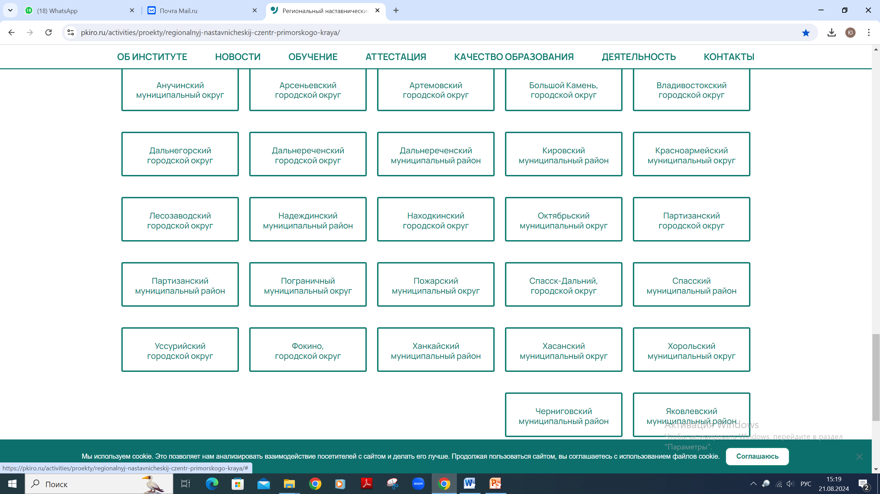

Slide 19
Высокий уровень (от 80 до 100%) достижения показателей деятельностьи ММС 15 муниципалитетах, что составляет 45 %: 1. Анучинский МО 2. Владивостокский ГО 3. ГО Спасск-Дальний 4. Дальнегорский ГО 5. Дальнереченский МР 6. Красноармейский МО 7. Находкинский ГО 8. Партизанский МР 9. Пограничный МО 10. Спасский МР 11. Уссурийский ГО 12. Ханкайский МО 13. Хасанский МО 14. Черниговский МО 15. Яковлевский МР | Достаточный уровень (от 50 до 80%) достижения показателей в 10 муниципалитетах, что составляет 34 %: 1. Артемовский ГО 2. Дальнереченский ГО 3. Кировский МР 4. Лесозаводский ГО 5. Надеждинский МР 6. Октябрьский МО 7. Партизанский ГО 8. Хорольский МО 9. Чугуевский МО 10. Шкотовский МО Минимальный уровень (менее 50%) достижения показателей в 4 муниципалитетах, что составляет 12%: 1. ГО Большой Камень 2. ГО ЗАТО Фокино 3. Партизанский ГО 4. Пожарский МО Критический уровень достижения показателей в 5 муниципалитетах, что составляет 15%: 1. Арсеньевский ГО 2. Кавалеровский МО 3. Лазовский МО 4. Ольгинский МО 5. Тернейский МО

Slide 20
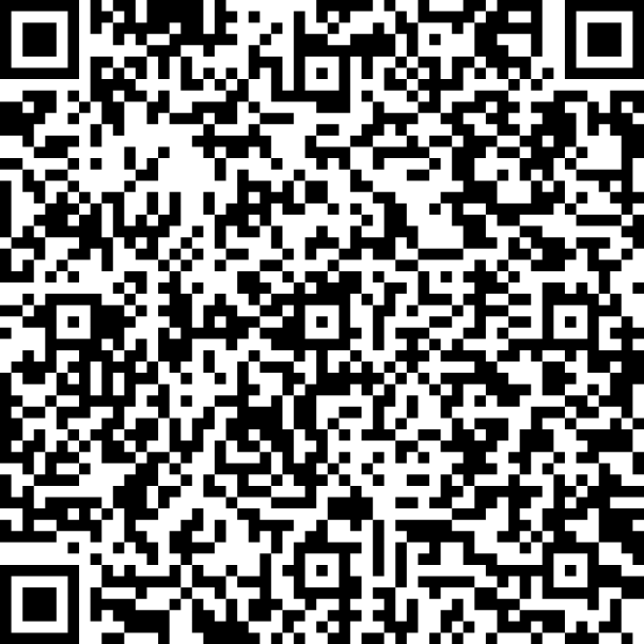
Адресные рекомендации МОУО/ММС
https://pkiro.ru/wp-content/uploads/2023/03/analiticheskaya-spravka-po-rezultatam-monitoringa-aprel-2024.pdf

Slide 21
Анонс событий РНЦ
Вебинар «Организация конкурсного наставнического движения в муниципалитетах как эффективный механизм вовлечения в реализацию целевой модели наставничества» | 31.10. 2024
Вебинар «Организация подготовки образовательных организаций к мониторингу реализации целевой модели наставничества в Приморском крае» | 06.11. 2024
Краевой педагогический коворкинг «В фокусе: Дальнегорский городской округ!» | 10.10.2024
Краевой педагогический коворкинг «В фокусе: Спасский муниципальный район!» | 08.11. 2024
Краевой методический семинар для молодых педагогов и наставников «Организация контрольно-оценочной деятельности учащихся» | 27.09. 2024
Краевой форум муниципальных Школ наставничества. | 22.11. 2024
Межрегиональный слет команд лидеров образования Дальнего Востока «Пеликаний ДВИZ» | ноябрь 2024
Краевой фестиваль методических идей «Молодые педагоги - образованию Приморья» | Декабрь 2024
Региональный конкурс практик наставничества «Формула успеха» | Декабрь 2024
Региональный конкурс «Первые шаги в профессии» | Апрель 2025

Slide 22
Краевой педагогический коворкинг
«В фокусе: Лесозаводский городской округ!»
27 февраля 2024 года Начало в 10.00, окончание в 14.00.
г. Лесозаводск, ул. Октябрьская, 82, МБОУ СОШ № 34.
Обязательная регистрация до 22 февраля 2024 года по ссылке: https://forms.yandex.ru/cloud/659f64b72530c26ba9ef568f/

